Slide 1
TA2
TPT: TRANSPORTE PARA TODOS
Alberto González Martínez
Javier Martín Gómez
Mario Adán Herrero

Slide 2
SEGUIMIENTO Y CONTROL DEL PROYECTO (TA2_1)

Slide 3
CURVAS DE CONTROL
Hemos considerado como fecha de referencia, el 7 de mayo de 2020. Consideramos que el proyecto se ha realizado al 100% en todo el mes de marzo y al 80% en abril. La duración se mantiene entre 6 meses y 1 año y la fecha inicial el 10 de febrero de 2020.

Slide 4
CURVAS DE CONTROL
CPTP: es el valor planeado hasta el 7 de mayo, que se mantiene en 26.732,50€
CPTR: es el valor acumulado hasta el 7 de mayo, que es 16.839,00€
CRTR: es el valor real del acumulado hasta el 7 de mayo, que es el mismo que el anterior.

Slide 5
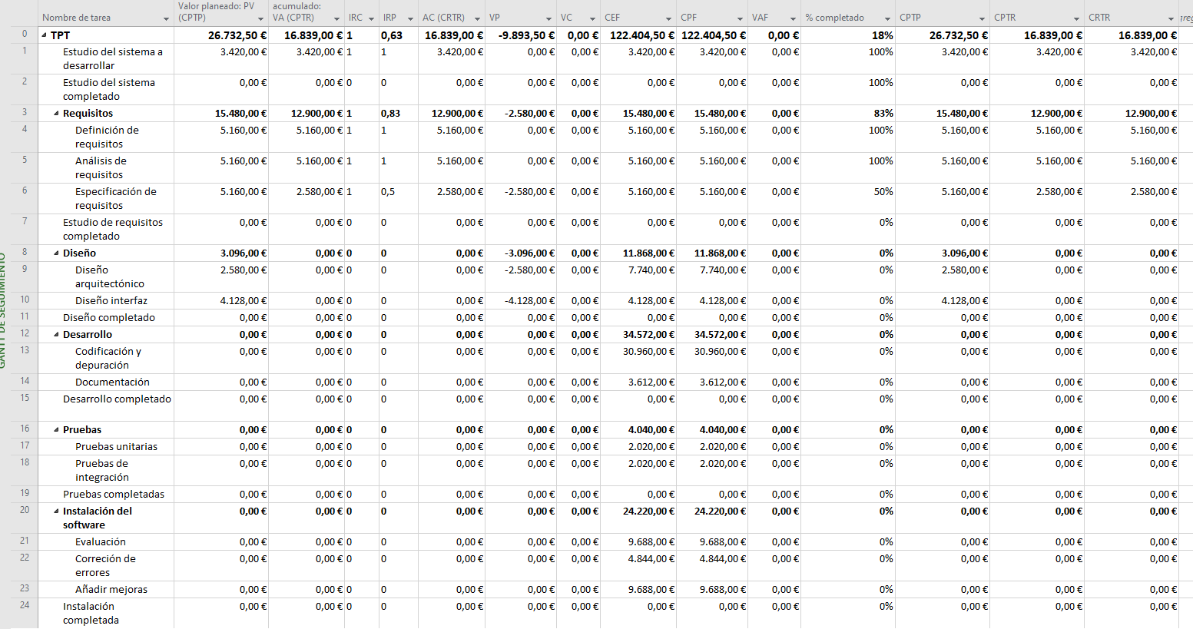

Slide 6
VARIACIÓN DE COSTE Y DE PROGRAMA
Variación del coste (VC): Se puede comprobar que el VC es 00,0€, ya que CPTR es igual que CRTR
Variación del Programa (VP): Se puede ver que el VP es -9.8983,50€, ya que no se gastado todo el dinero que se pensaba al no haberse realizado todo el trabajo planeado.

Slide 7
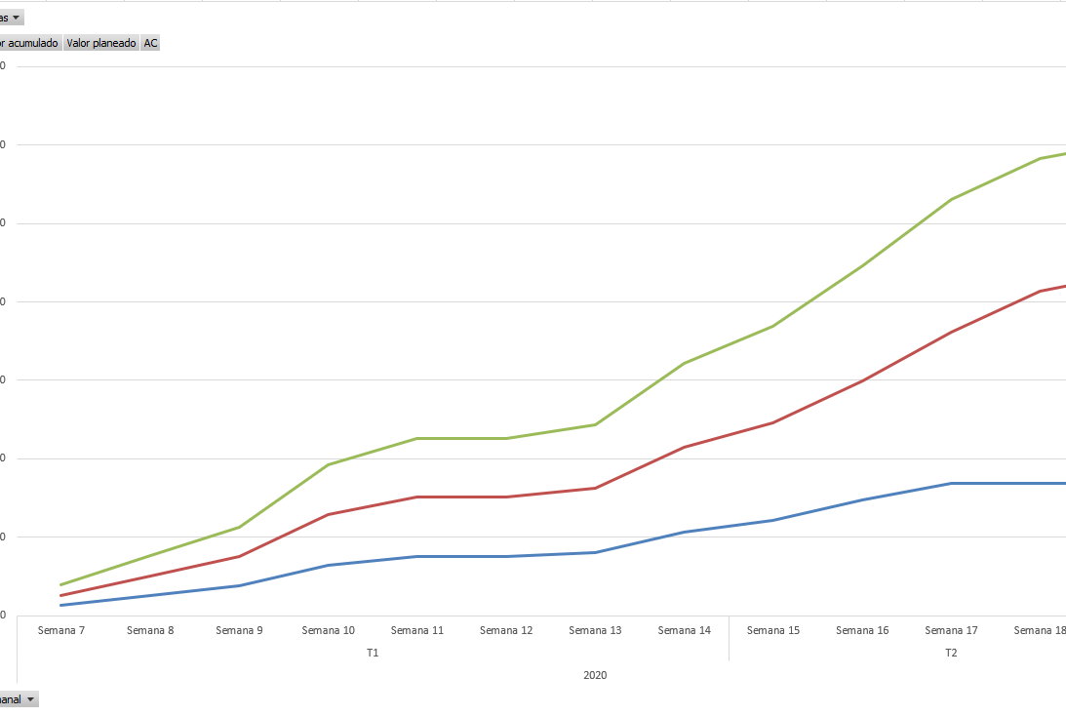
GRÁFICO DE VALORES

Slide 8
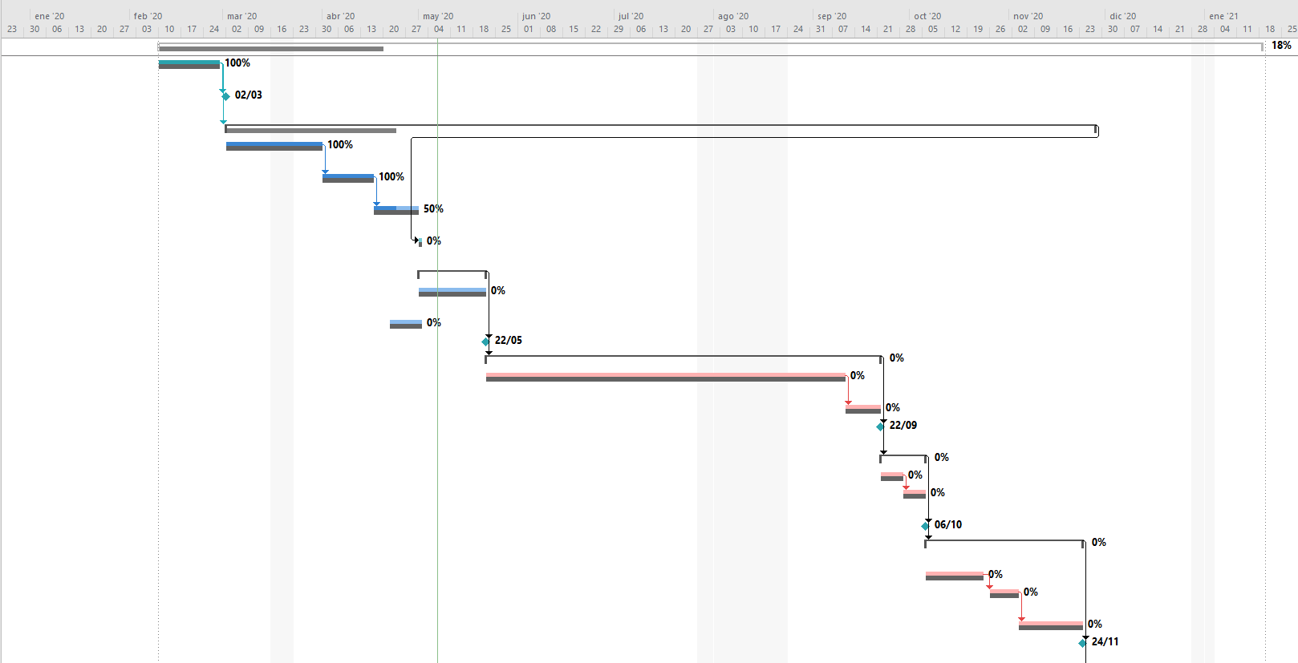
GANT DE SEGUIMIENTO

Slide 9
ESTIMACIÓN DE ESFUERZO Y COSTE DEL PROYECTO (TA2_2)

Slide 10
1. Descripción del procedimiento
En esta parte de la práctica se va a realizar lo siguiente:
- Puntos de función sin ajustar
- Puntos de función ajustados
- Backfiring
- COCOMO I/II

Slide 11
2. Puntos de función
Para esta parte se hallarán los siguientes datos:
- Puntos de función sin ajustar:
* Aplicación
* Base de datos
- Puntos de función ajustados:
* Aplicación
* Base de datos

Slide 12
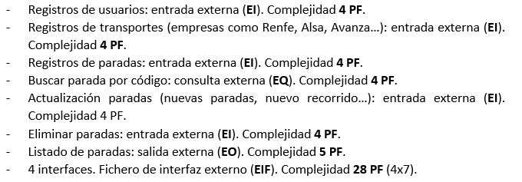
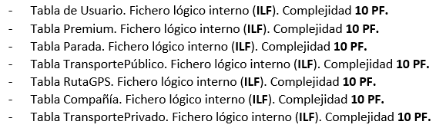
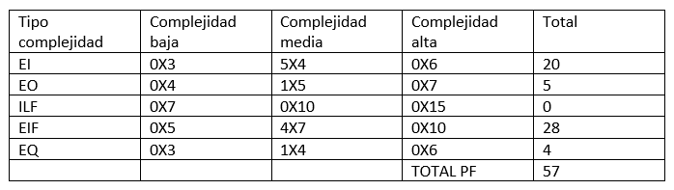
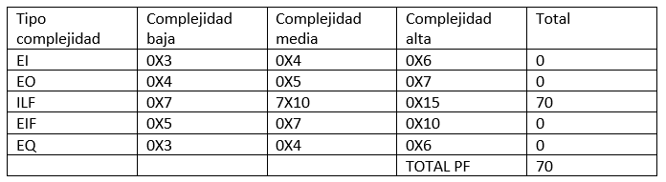
2.1 Puntos de función sin ajustar
Aplicación Base de datos
PF = 57
PF = 70

Slide 13
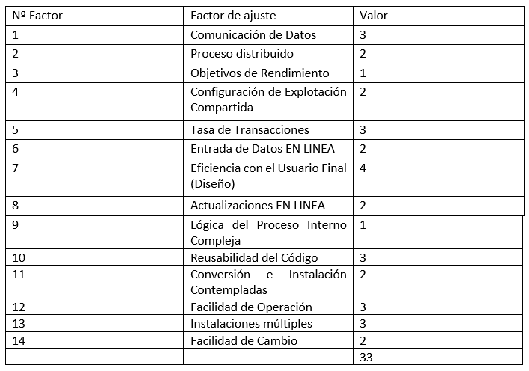
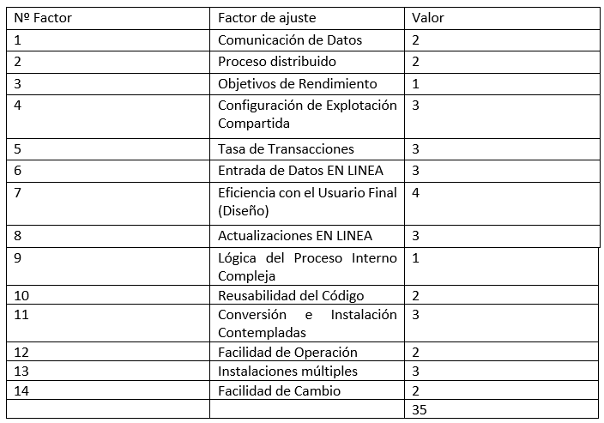
2.2 Puntos de función ajustados
Aplicación Base de datos
PFA = PFSA * [0.65+(0.01*ACT)]
PFA = 57 * [0.65+0.01*33] = 55.86
PFA = 56
PFA = PFSA * [0.65+(0.01*ACT)]
PFA = 70 * [0.65+0.01*35] = 69,3
PFA = 69

Slide 14
3. Backfiring
Se empleará el método backfiring para determinar los siguientes datos:
- Aplicación
*Duración estimada
*Líneas de código
- Base de datos
*Duración estimada
*Líneas de código

Slide 15
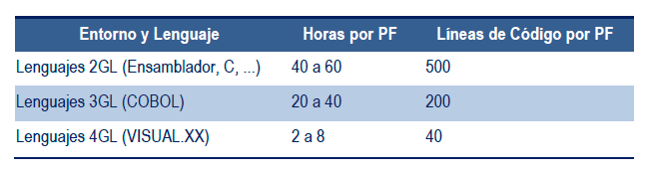


3.1 Aplicación
La aplicación será codificada en JavaScript y CSS, lenguajes 3GL:
Como tenemos 4 programadores y con una estimación de 5,5h diarias el proyecto durará: 1680H / (5,5H*4) = 76,4 días

Slide 16

3.2 Base de datos
La base de datos utilizará SQL, que es un lenguaje 4GL:
Como tenemos 4 programadores y con una estimación de 5,5h diarias el proyecto durará: 350H / (5,5H*4) = 15,9 días

Slide 17
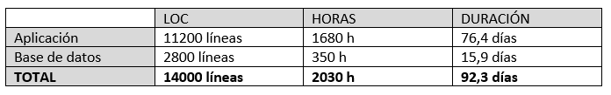
3.3 Estimación final
Una vez calculadas las líneas de código de la base de datos y la aplicación, tenemos una estimación inicial:

Slide 18
4. COCOMO I/II
Con la técnica COCOMO, podremos hallar una estimación más cercana de de los datos de:
- Aplicación
* Esfuerzo
* Duración
* Personal medio y productividad
- Base de datos
* Esfuerzo
* Duración
* Personal medio y productividad

Slide 19
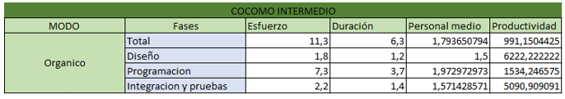
4.1 Aplicación
A continuación, se muestra la tabla de cálculo de la estimación de la aplicación:

Slide 20
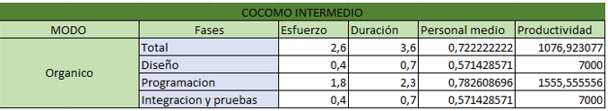
4.2 Base de datos
A continuación, se muestra la tabla de cálculo de la estimación de la base de datos:

Slide 21
5. Esfuerzo y estimación del proyecto
La siguiente tabla resume todos los datos calculados anteriormente, en donde vemos puntos de función, LOC, esfuerzo…

Slide 22
6. Conclusiones
Finalmente, podemos concluir:
- La estimación de la duración del proyecto, respecto a la primera entrega es menor lo que se debe a la gran experiencia de nuestros programadores.
- PF → Aplicación 57; Base de datos 70
- PFA → Aplicación 56; Base de datos 69
- Backfiring → Líneas código 14.000; Duración 92,3 días
- COCOMO → Duración 6,9 meses; 2,06 hombres/mes; Productividad 1096,72

